Slide 1
MẬT MÃ ỨNG DỤNG
Giảng viên: Phạm Thanh Bình
Bộ môn Mạng và an toàn thông tin
http://dhthuyloi.blogspot.com

Slide 2
Chương 2: Các mật mã bất đối xứng
RSA
ElGamal
ECC

Slide 3
Bài 2.3 - ECC
ECC là viết tắt của Elliptic Curve Cryptography – Mật mã đường cong elliptic
Đây là những mật mã hoạt động dựa trên các phép toán hình học đặc biệt, để tương tác với các điểm nằm trên các đường cong elliptic
ECC có độ an toàn tương đương RSA với kích thước khóa nhỏ hơn và tốc độ nhanh hơn
Hạn chế của ECC là ra đời sau nên chưa được thử thách nhiều và chưa chiếm được lòng tin của người dùng

Slide 4
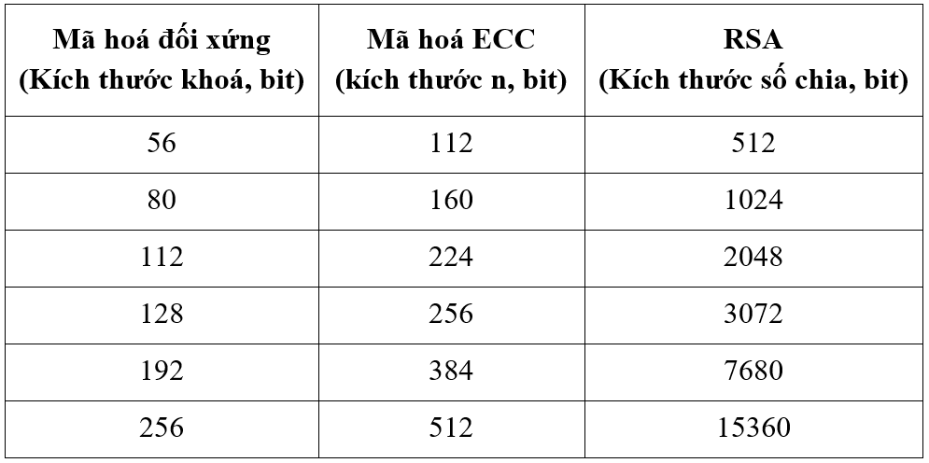
So sánh kích thước khóa của các thuật toán mã hóa

Slide 5
Đường cong elliptic
Các đường cong elliptic được mô tả bởi phương trình bậc 3 như sau:
y² + axy + by = x³ + cx² + dx + e
(a, b, c, d, e là các hệ số)
Ta chủ yếu nghiên cứu những đường cong elliptic có phương trình như sau:
y² = x³ + ax +b

Slide 6
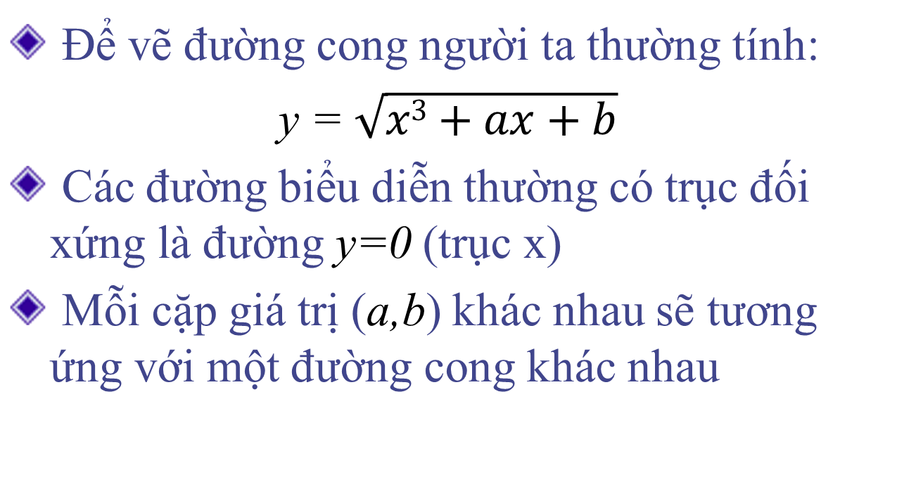
Để vẽ đường cong người ta thường tính:
y = $\sqrt{x3+ax+b}$
Các đường biểu diễn thường có trục đối xứng là đường y=0 (trục x)
Mỗi cặp giá trị (a,b) khác nhau sẽ tương ứng với một đường cong khác nhau

Slide 7
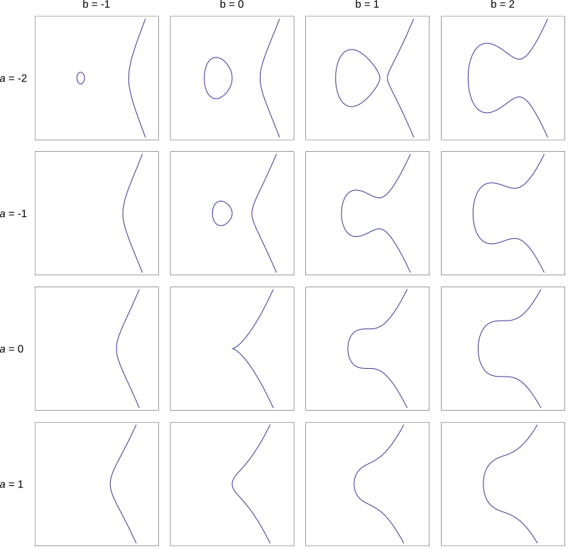
Ví dụ về một số đường cong elliptic với các giá trị a, b khác nhau. Với a=0, b=0 thì đường biểu diễn không trơn nên không phải đường cong elliptic

Slide 8
Các đường cong elliptic mà ta sẽ nghiên cứu cần có cặp (a,b) thỏa mãn điều kiện:
4a³ + 27b² ≠ 0
Các đường cong thỏa mãn điều kiện trên mới phù hợp để xây dựng các lý thuyết toán học và các phép toán cần thiết nhằm tương tác với các điểm trên đường cong, từ đó xây dựng các hệ mật mã ECC

Slide 9
Định nghĩa các phép toán trên đường cong elliptic
Hai điểm đối nhau:
- Xét P là điểm bất kì trên đường elliptic, điểm -P được gọi là điểm đối của P nếu nó có cùng tọa độ x với P và tọa độ y ngược dấu với P
- Nói cách khác, nếu P=(x,y) thì -P=(x,-y)
- Hai điểm này sẽ nằm trên đường thẳng song song với trục y và đối xứng nhau qua trục x

Slide 10
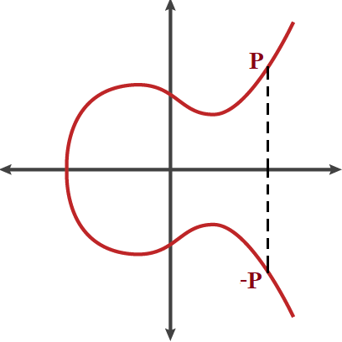

Slide 11
Phép cộng 2 điểm:
Giả sử P và Q là hai điểm khác nhau trên đường cong elliptic, phép toán P+Q cho ta kết quả là một điểm R cũng nằm trên đường cong đó:
R = P + Q
Vị trí điểm R được xác định như sau:
Kẻ một đường thẳng đi qua hai điểm P và Q.
Đường thẳng cắt đường elliptic tại điểm -R = -(P + Q)
Lấy đối xứng điểm -R qua trục Ox ta được điểm R=(P+Q)

Slide 12
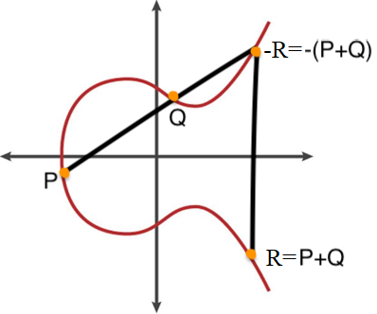

Slide 13
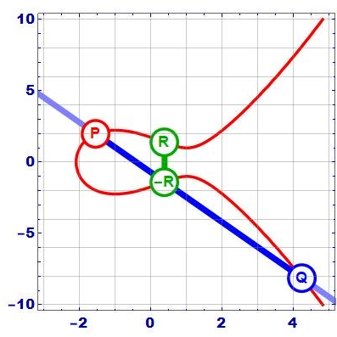
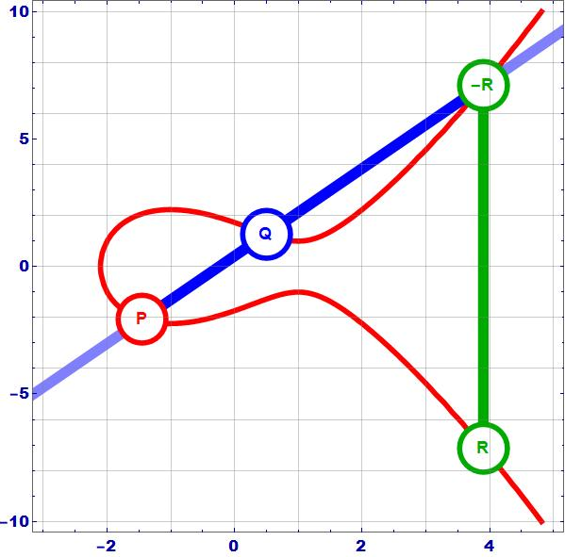

Slide 14
Phép nhân điểm với số nguyên:
Giả sử P và Q là hai điểm trùng nhau, khi đó phép cộng P và Q sẽ là:
P+Q = 2P = R

Slide 15
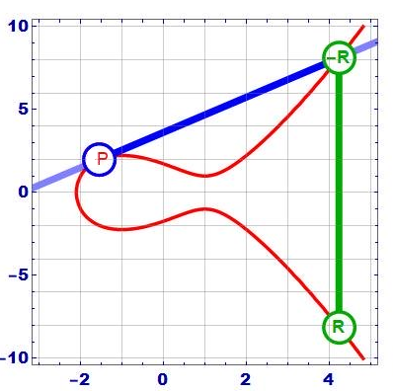
Trường hợp 2 điểm P và Q trùng nhau, đường thẳng trở thành tiếp tuyến với đường cong tại điểm P

Slide 16
- Tương tự, nếu muốn tính 3P, trước hết ta tính R=P+P=2P, sau đó tính 3P = 2P+P = R+P
- Cứ như vậy có thể phát triển lên thành nP. Như vậy thực chất của phép nhân chính là sự lặp lại nhiều lần của phép cộng

Slide 18
Định nghĩa điểm không (O):
Điểm O là điểm mà khi cộng với bất kỳ điểm nào trên đường cong elliptic, kết quả sẽ là chính điểm đó.
Ví dụ: P+O = P
- Điểm O là một điểm đặc biệt, nó không nằm trên đường cong elliptic mà thường được coi là điểm ở vô cực

Slide 19
Một số phép toán liên quan tới điểm O
Tổng 2 điểm đối nhau sẽ bằng điểm O:
P+(-P) = O
Tổng 3 điểm thẳng hàng trên đường cong elliptic sẽ bằng điểm O:
Giả sử 3 điểm P, Q và -R thẳng hàng, khi đó P+Q + (-R) = R+(-R) = O

Slide 21
Phép trừ 2 điểm:
Xét P và Q là 2 điểm trên đường cong elliptic, phép trừ P cho Q tương đương phép cộng P với điểm đối của Q:
P-Q = P+(-Q)
- Nếu P và Q trùng nhau:
P-Q = P-P = P+(-P) = O

Slide 22
Ý nghĩa:
Việc định nghĩa các phép toán trên nhằm chứng tỏ rằng: Tập hợp các điểm trên đường cong elliptic và các phép toán trên tập hợp đó tạo thành một “Nhóm giao hoán”
Khi đó ta có thể thực hiện các tính toán cần thiết trên tập hợp này, tương tác giữa các điểm, biến đổi điểm này thành điểm kia… từ đó thực hiện các phép mã hóa, giải mã

Slide 23
Tập hợp các điểm của một đường cong elliptic được kí hiệu là E(a,b), nó bao gồm tất cả các điểm (x,y) thỏa mãn phương trình y² = x³ + ax +b và cả điểm O
Mỗi cặp giá trị (a,b) sẽ tương ứng với một đường cong, tức là tương ứng với một tập hợp riêng
Ví dụ: E(1,0) là tập hợp các điểm ứng với đường cong y² = x³ + x

Slide 24
Biểu diễn các phép toán bằng công thức
Phép cộng 2 điểm:
Xét 2 điểm P = (x_{P}, y_{P}) và Q = (x_{Q}, y_{Q}) không đối nhau, điểm R = P+Q. Khi đó tọa độ (x_{R}, y_{R}) của R được tính như sau:
x_{R} = Δ² - x_{P} - x_{Q}
y_{R} = Δ(x_{P} - x_{R}) - y_{P}
Với Δ = (y_{Q} − y_{P})/(x_{Q} − x_{P}) là độ dốc của đường thẳng đi qua hai điểm P, Q

Slide 25
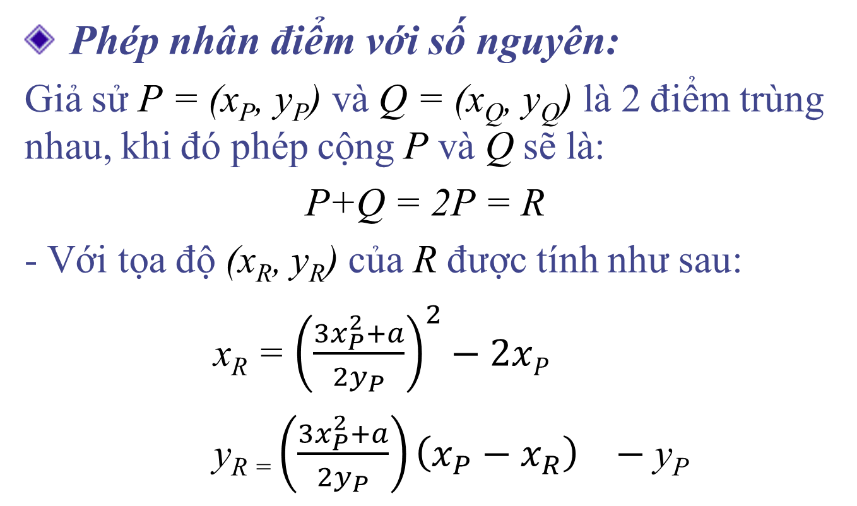
Phép nhân điểm với số nguyên:
Giả sử P = (x_{P}, y_{P}) và Q = (x_{Q}, y_{Q}) là 2 điểm trùng nhau, khi đó phép cộng P và Q sẽ là:
P+Q = 2P = R
- Với tọa độ (x_{R}, y_{R}) của R được tính như sau:
x_{R} = ${\left(\frac{3x_{P}^{2}+a}{2y_{P}}\right)}^{2}−2xP$
y_{R =} ${\left(\frac{3x_{P}^{2}+a}{2y_{P}}\right)\left(x_{P}−x_{R}\right)}^{}−$ y_{P}

Slide 26
- Tương tự, nếu muốn tính 3P, trước hết ta tính R=P+P=2P, sau đó tính 3P = 2P+P = R+P
- Cứ như vậy có thể phát triển lên thành n.P

Slide 27
Đường cong elliptic rời rạc
Phần trên ta đã trình bày về các đường cong elliptic liên tục, với các tham số và hệ số là các số thực
Trong lĩnh vực mật mã, người ta thường sử dụng các đường cong elliptic với tham số và hệ số là các số nguyên (ví dụ: các số thuộc Z_{p} - modul p), khi đó chúng trở thành các đường cong rời rạc

Slide 28
Xét đường cong y² = x³ + ax +b trong modul p, khi đó phương trình của nó sẽ như sau:
y² (mod p) = x³ + ax +b (mod p) (1)
Tập hợp các điểm của đường cong này được kí hiệu là E_{p}(a,b), nó bao gồm tất cả các điểm (x,y) thỏa mãn phương trình (1) và cả điểm O
Các hệ số a và b cùng các biến x và y đều thuộc Zp, điều kiện của a và b là:
4a³ + 27b² (mod p) ≠ 0

Slide 29
Ví dụ: xét đường cong trong modul p=23, với a=1, b=1 ta có:
y² (mod 23) = x³ + x +1 (mod 23) (2)
Có thể dễ dàng nhận thấy điểm (x,y) = (9,7) là một điểm thuộc đường cong nói trên vì:
7² (mod 23) = 9³ + 9 +1 (mod 23)
49 (mod 23) = 739 (mod 23)
3 = 3 (phương trình đúng)

Slide 30
Khi đó kí hiệu E₂₃(1,1) là tập hợp tất cả các điểm thuộc đường cong (2), kể cả điểm O. Tập hợp các điểm đó được liệt kê ở hình sau:

Slide 31
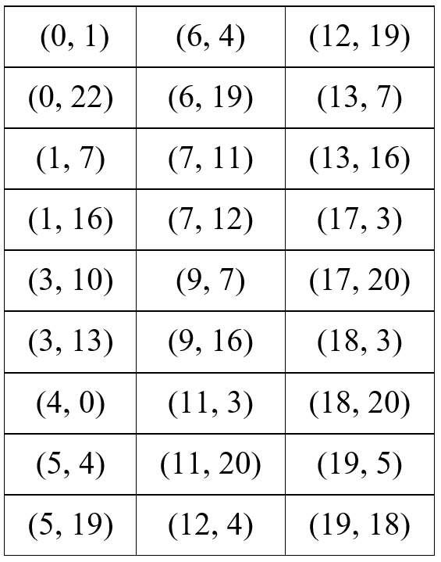
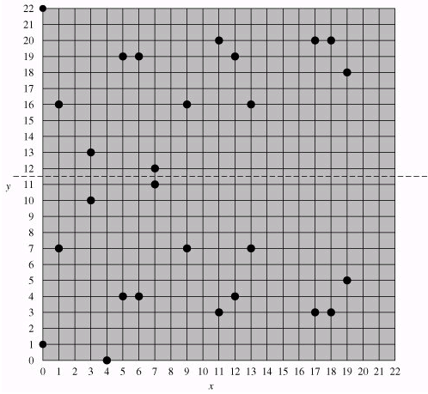

Slide 32
Bài tập:
Lập trình tính số điểm có trên đường cong E_{p}(a,b), với a, b, p nhập từ bàn phím. Liệt kê các điểm của đường cong đó ra màn hình

Slide 33
Có thể thấy rằng do chỉ làm việc trên Z_{p} nên đường cong không còn đối xứng qua trục x nữa, tất cả tọa độ âm đều được quy đổi về Z_{p} nên toàn bộ đường cong sẽ nằm trong góc phần tư thứ nhất: x,y Є [0,p-1]
Nếu điểm P thuộc đường cong thì điểm -P không còn đối xứng với P qua trục x nữa. Do đó ta cần định nghĩa lại các phép toán cho tập hợp điểm E_{p}(a,b):

Slide 34
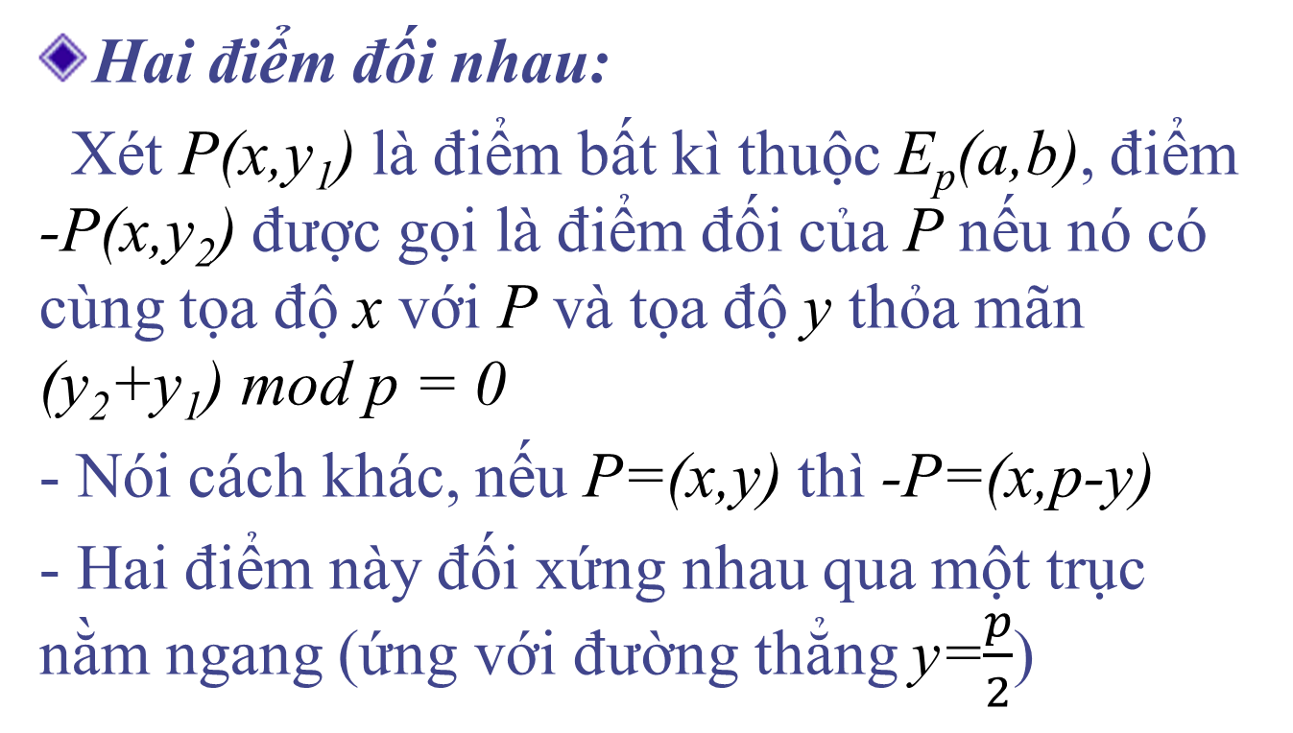
Hai điểm đối nhau:
Xét P(x,y₁) là điểm bất kì thuộc E_{p}(a,b), điểm -P(x,y₂) được gọi là điểm đối của P nếu nó có cùng tọa độ x với P và tọa độ y thỏa mãn (y₂+y₁) mod p = 0
- Nói cách khác, nếu P=(x,y) thì -P=(x,p-y)
- Hai điểm này đối xứng nhau qua một trục nằm ngang (ứng với đường thẳng y=$\frac{p}{2}$)

Slide 35
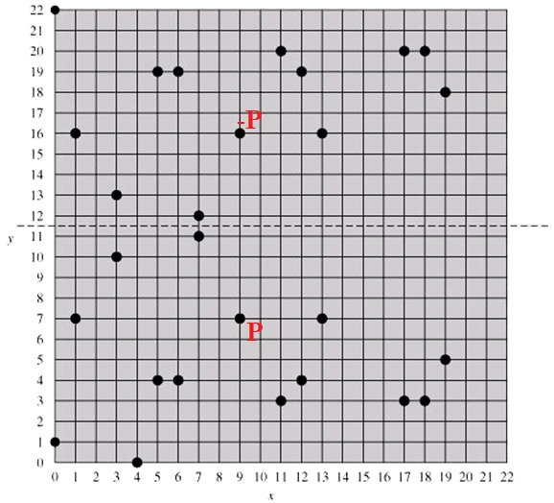
Ví dụ: Xét điểm P(9,7) Є E₂₃(1,1)
Điểm -P sẽ có tọa độ là (9, 23-7) = (9,16)

Slide 36
Phép cộng 2 điểm:
Giả sử P(x_{P}, y_{P}) và Q(x_{Q}, y_{Q}) là 2 điểm khác nhau thuộc E_{p}(a,b), phép toán P+Q cho ta kết quả là một điểm R cũng nằm trên đường cong đó:
R = P + Q
- Tọa độ (x_{R}, y_{R}) của điểm R được xác định như sau:
x_{R} = λ² - x_{P} - x_{Q} (mod p)
y_{R} = λ(x_{P} - x_{R}) - y_{P} (mod p)
Với λ = (y_{Q} − y_{P})/(x_{Q} − x_{P}) (mod p)

Slide 37
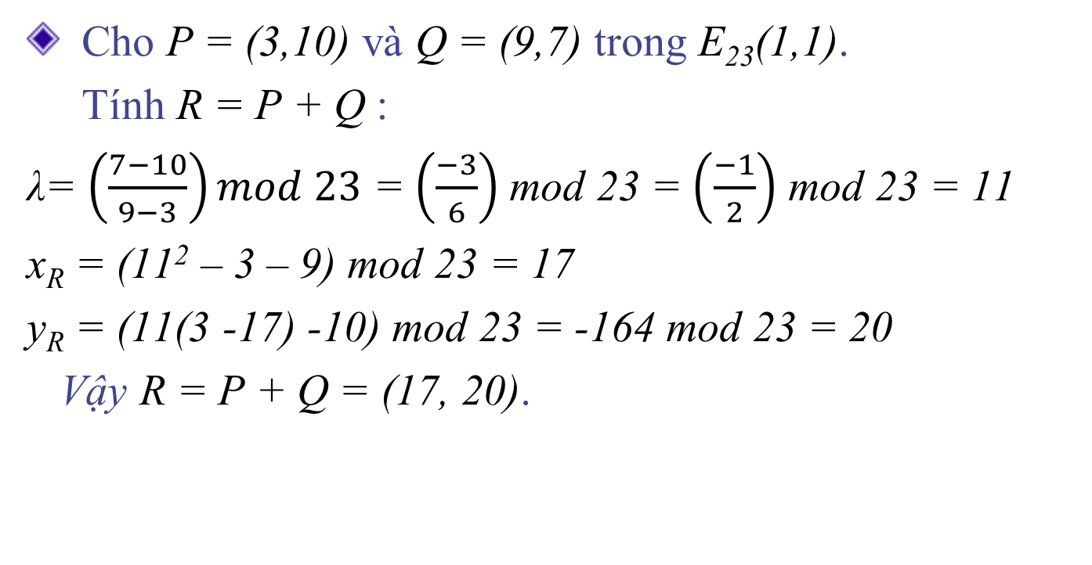
Ví dụ 1:
Cho P = (3,10) và Q = (9,7) trong E₂₃(1,1).
Tính R = P + Q :
λ= $\left(\frac{7−10}{9−3}\right)mod 23$ = $\left(\frac{−3}{6}\right)$mod 23 = $\left(\frac{−1}{2}\right)$ mod 23 = 11
x_{R} = (11² – 3 – 9) mod 23 = 17
y_{R} = (11(3 -17) -10) mod 23 = -164 mod 23 = 20
Vậy R = P + Q = (17, 20).

Slide 38
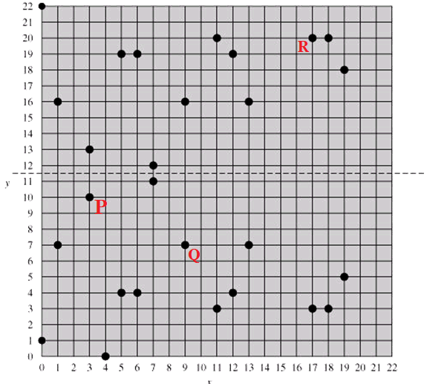

Slide 39
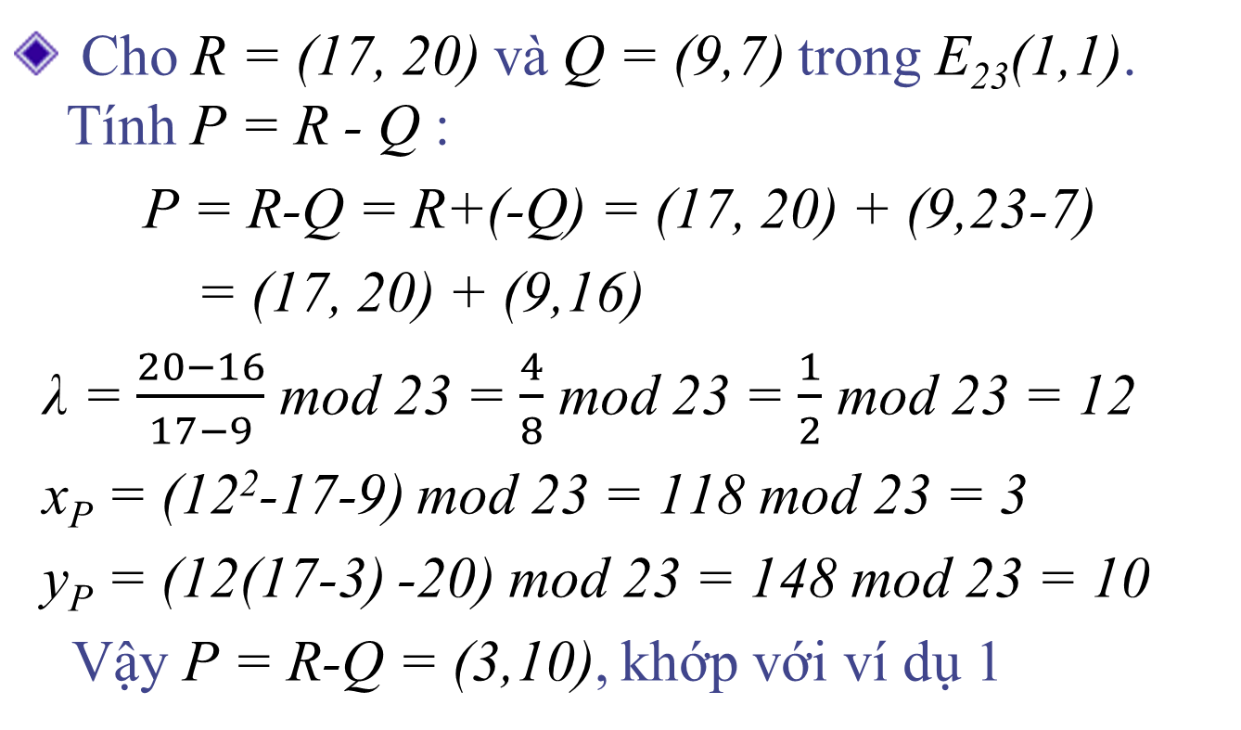
Ví dụ 2:
Cho R = (17, 20) và Q = (9,7) trong E₂₃(1,1). Tính P = R - Q :
P = R-Q = R+(-Q) = (17, 20) + (9,23-7)
= (17, 20) + (9,16)
λ = $\frac{20−16}{17−9}$ mod 23 = $\frac{4}{8}$ mod 23 = $\frac{1}{2}$ mod 23 = 12
x_{P} = (12²-17-9) mod 23 = 118 mod 23 = 3
y_{P} = (12(17-3) -20) mod 23 = 148 mod 23 = 10
Vậy P = R-Q = (3,10), khớp với ví dụ 1

Slide 40
Bài tập 1:
Cho P = (5,4) và Q = (19,5) trong E₂₃(1,1). - Tính R = P + Q
- Tính P = R – Q rồi so sánh với P ban đầu

Slide 41
Bài tập 2:
P(x_{P}, y_{P}) và Q(x_{Q}, y_{Q}) là 2 điểm khác nhau thuộc E_{p}(a,b). Lập trình nhập tọa độ 2 điểm rồi tính tổng 2 điểm đó, với p nhập từ bàn phím

Slide 42
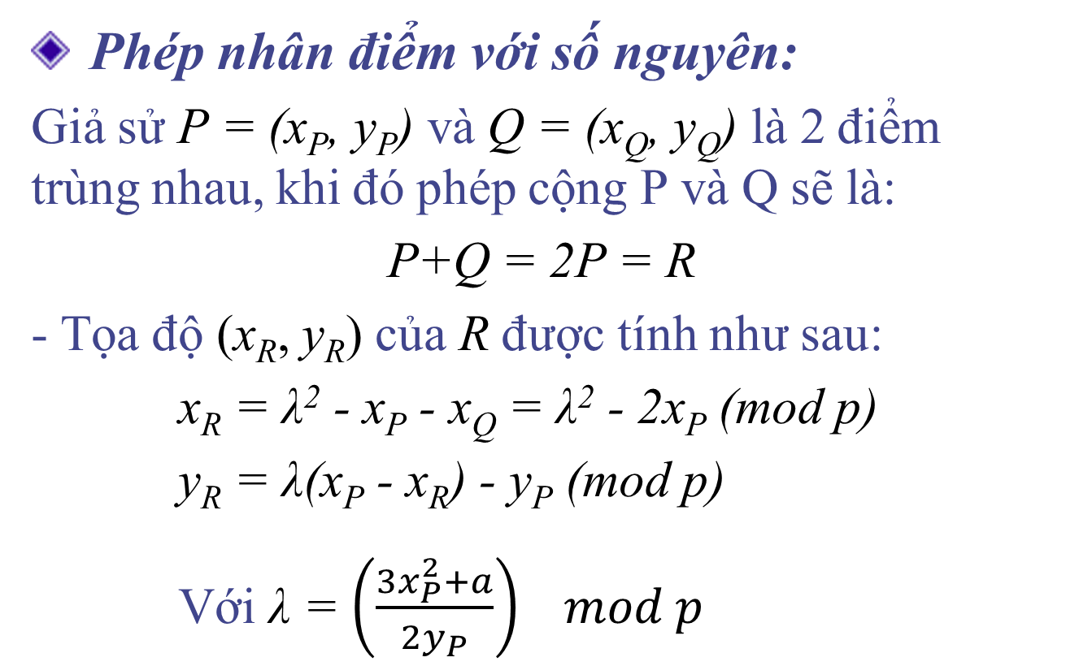
Phép nhân điểm với số nguyên:
Giả sử P = (x_{P}, y_{P}) và Q = (x_{Q}, y_{Q}) là 2 điểm trùng nhau, khi đó phép cộng P và Q sẽ là:
P+Q = 2P = R
- Tọa độ (x_{R}, y_{R}) của R được tính như sau:
x_{R} = λ² - x_{P} - x_{Q} = λ² - 2x_{P} (mod p)
y_{R} = λ(x_{P} - x_{R}) - y_{P} (mod p)
Với λ = ${\left(\frac{3x_{P}^{2}+a}{2y_{P}}\right)}^{}mod p$

Slide 43
- Tương tự, nếu muốn tính 3P, trước hết ta tính R=P+P=2P, sau đó tính 3P = 2P+P = R+P
- Cứ như vậy phát triển lên thành n.P

Slide 44
Ví dụ:
Cho P = (3,10) trong E₂₃(1,1), tính R = 2P
x_{R} = (6² − 2.3) mod 23 = 30 mod 23 = 7
y_{R} = (6(3 − 7) −10) mod 23 = (−34) mod 23 = 12
Vậy R = 2P = (7, 12)

Slide 45
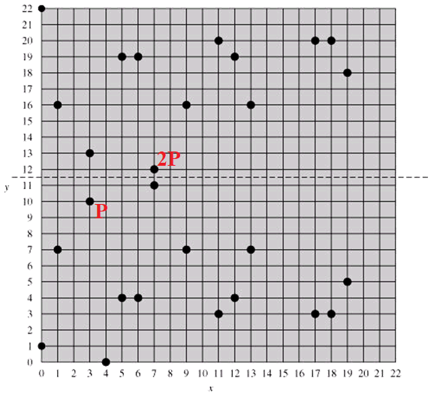

Slide 46
Bài tập 3:
Cho P = (5,4) trong E₂₃(1,1), tính R = 2P

Slide 47
Bài tập 4:
P(x_{P}, y_{P}) là 1 điểm thuộc E_{p}(a,b). Lập trình nhập tọa độ điểm P rồi tính tích n.P, với a và p nhập từ bàn phím

Slide 48
Bậc của một điểm trên đường elliptic
Xét điểm P trên đường elliptic, luôn tồn tại số nguyên dương n sao cho n.P = O. Giá trị n nhỏ nhất để n.P = O được gọi là bậc của điểm P.

Slide 49
Giải thích:
Phép nhân n.P thực chất là sự lặp lại của phép cộng: n.P = P+P+P… (n lần)
Mỗi khi thực hiện phép cộng với điểm P ta thu được một điểm cũng thuộc đường cong đó
Do số lượng điểm trên đường cong rời rạc là hữu hạn, nên sẽ có một thời điểm tổng thu được chính là điểm đối của P: P+P+P…= -P
Lần cộng với P tiếp theo sẽ cho kết quả bằng O

Slide 51
Bài tập 5:
P(x_{P}, y_{P}) là 1 điểm thuộc E_{p}(a,b). Lập trình nhập tọa độ điểm P rồi tính bậc n của điểm P đó, với a và p nhập từ bàn phím.

Slide 52
Mã hóa và giải mã trên đường cong elliptic
Mã hóa:
Giả sử ta có một plaintext cần mã hóa, quá trình đó diễn ra như sau:
- Biểu diễn plaintext dưới dạng 1 điểm P trên đường cong elliptic
- Đem điểm P tương tác với khóa K (bằng phép toán nào đó) để thu được điểm C. Điểm C chính là ciphertext. Ví dụ:
C=P+K
(Khóa K có thể là một điểm trên đường cong)

Slide 53
Giải mã:
- Đem điểm C tương tác với khóa K bằng phép toán ngược lại ta sẽ thu được điểm P
Ví dụ: P = C - K
- Chuyển đổi điểm P về dạng plaintext ban đầu

Slide 54
Có rất nhiều cách để biểu diễn plaintext dưới dạng một điểm P trên đường cong elliptic, ta sẽ trình bày sau.

Slide 55
Ví dụ:
Giả sử plaintext được biểu diễn dưới dạng điểm P = (3,10) trong E₂₃(1,1). Hãy mã hóa nó bằng công thức:
C=P+K
với khóa K là điểm (9,7) trong E₂₃(1,1)
Giải mã và kiểm tra kết quả

Slide 56
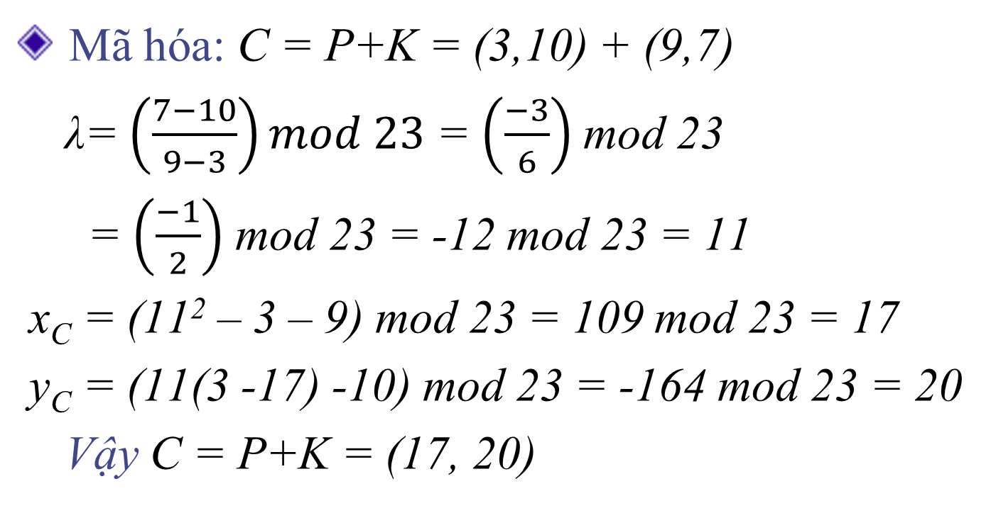
Giải:
Mã hóa: C = P+K = (3,10) + (9,7)
λ= $\left(\frac{7−10}{9−3}\right)mod 23$ = $\left(\frac{−3}{6}\right)$mod 23
= $\left(\frac{−1}{2}\right)$ mod 23 = -12 mod 23 = 11
x_{C} = (11² – 3 – 9) mod 23 = 109 mod 23 = 17
y_{C} = (11(3 -17) -10) mod 23 = -164 mod 23 = 20
Vậy C = P+K = (17, 20)

Slide 57
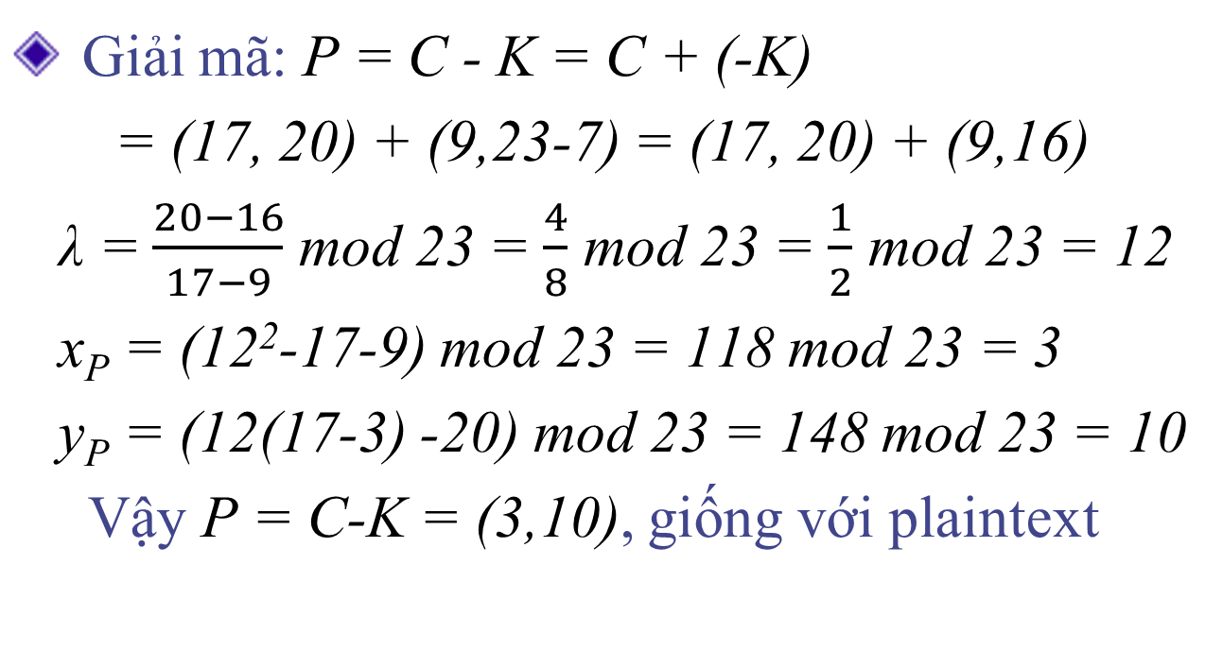
Giải mã: P = C - K = C + (-K)
= (17, 20) + (9,23-7) = (17, 20) + (9,16)
λ = $\frac{20−16}{17−9}$ mod 23 = $\frac{4}{8}$ mod 23 = $\frac{1}{2}$ mod 23 = 12
x_{P} = (12²-17-9) mod 23 = 118 mod 23 = 3
y_{P} = (12(17-3) -20) mod 23 = 148 mod 23 = 10
Vậy P = C-K = (3,10), giống với plaintext

Slide 58
Nhận xét:
Để chống tấn công Brute-force thì số lượng khóa K phải rất lớn.
Nếu K là một điểm trên E_{p}(a, b) thì số lượng khóa K sẽ bằng N, với N là số điểm của đường cong. Người ta đã chứng minh được:
Như vậy p càng lớn thì số điểm trên E_{p}(a, b) càng lớn, số lượng K càng lớn

Slide 59
Cách mã hóa bằng khóa K như trên chính là một loại mật mã đối xứng
Nếu có thể tạo ra một cơ chế trao đổi khóa K tương tự như Diffie-Hellman thì ta sẽ xây dựng được một hệ thống mật mã bất đối xứng

Slide 60
Trao đổi khóa trên đường cong elliptic theo kiểu Diffie-Hellman
Độ an toàn của các mật mã bất đối xứng thường dựa trên những “bài toán khó”, ví dụ như bài toán phân tích số nguyên thành các thừa số nguyên tố lớn, hay bài toán tính logarit rời rạc
Trên các đường cong elliptic có một bài toán tương tự như vậy. Xét công thức Q = kP với Q, P ∈ E_{p}(a,b) và k < p:
- Nếu cho k và P thì tính Q khá dễ dàng
- Nếu cho Q và P và bắt tính k thì sẽ rất khó khăn
Đây là bài toán “logarith rời rạc” cho các đường elliptic

Slide 61
Giả sử hai người dùng A và B muốn trao đổi một khoá K:
B₁: Hai người lựa chọn một đường cong E_{p}(a, b) và một điểm G trên E_{p}(a, b) có bậc n rất lớn, với p là số nguyên tố hoặc số nguyên dạng 2^{m}
B₂: A chọn khóa riêng n_{A} (là một số nguyên <n), tính P_{A} = n_{A}×G là một điểm thuộc E_{p}(a, b), công bố P_{A}
B₃: B chọn khóa riêng n_{B} (là một số nguyên <n), tính P_{B} = n_{B}×G là một điểm thuộc E_{p}(a, b), công bố P_{B}
B₄: A tính K = n_{A} ×P_{B}, B tính K = n_{B} ×P_{A}

Slide 62
Chứng minh khóa K do 2 người tính là giống nhau:
K = n_{A} × P_{B}
= n_{A} × (n_{B} × G)
= n_{B} × (n_{A} × G)
= n_{B} × P_{A}

Slide 63
Bậc n của điểm G trên đường cong elliptic là số nguyên dương nhỏ nhất mà n.G = O
n_{A} và n_{B} phải <n vì nếu bằng n thì khi nhân với G sẽ bằng O
Cần chọn bậc n lớn để đảm bảo giá trị của n_{A} và n_{B} (<n) cũng nằm trong phạm vi lớn, nhờ vậy chống được tấn công brute-force

Slide 64
Như vậy kết thúc bước 4 thì hai người dùng A và B đã trao đổi được một mật khóa K
Khóa K sẽ được dùng để bảo mật cho các thông điệp liên lạc giữa A và B

Slide 65
Ví dụ:
B₁: Chọn đường cong E_{p}(0, −4) y² = x³ − 4, p = 211, điểm G = (2, 2). Bậc của G là n=240 vì 240.G=O
B₂: A chọn khóa riêng n_{A} =121, tính P_{A} = 121.G =121(2,2) = (115,48), công bố P_{A}
B₃: B chọn khóa riêng n_{B} = 203, tính P_{B} = 203.G =203(2,2) = (130,203), công bố P_{B}
B₄:
- A tính K = n_{A} ×P_{B}=121(130,203) = (161,69)
- B tính K = n_{B} ×P_{A}=203(115,48) = (161,69)

Slide 66
Các thành phần công khai là:
Đường cong E₂₁₁(0, −4), điểm G = (2, 2), P_{A} = (115,48), P_{B} = (130,203)
Thành phần bí mật của A là: n_{A} =121
Thành phần bí mật của B là: n_{B} = 203

Slide 67
Kẻ tấn công dù biết các thành phần công khai là E_{p}(a, b), G, P_{A}, P_{B} cũng không thể tính được n_{A}, n_{B} từ công thức:
P_{A} = n_{A}×G, P_{B} = n_{B}×G
vì đây là bài toán “logarit rời rạc” trên đường elliptic có độ phức tạp rất lớn khi làm việc với các số đủ lớn
Do không thể tính được n_{A}, n_{B} kẻ tấn công cũng không thể tính được khóa K (tức là K được trao đổi an toàn giữa A và B)

Slide 68
Ví dụ:
Giả sử người A muốn gửi cho người B plaintext P, hai người thỏa thuận sử dụng đường cong E_{p}(0, −4) y² = x³ − 4, p = 211, điểm G = (2, 2) tương ứng bậc của G là n=241
Bằng cách nào đó, người A chuyển đổi plaintext P thành một điểm P = (5,11) trên E_{p}(0, −4)
A chọn khóa riêng n_{A} =121, tính P_{A} = 121.G =121(2,2) = (115,48), công bố P_{A}
B chọn khóa riêng n_{B} = 203, tính P_{B} = 203.G =203(2,2) = (130,203), công bố P_{B}

Slide 69
Quá trình mã hóa:
A tính khóa K = n_{A} ×P_{B}=121(130,203) = (161,69)
A mã hóa P theo công thức: C = P+K = (5,11) + (161,69) = (27,181)
Bản mã C = (27,181) (và P_{A} = (115,48)) được gửi cho B

Slide 70
Quá trình giải mã:
B sẽ giải mã thông điệp nhận được bằng công thức: P = C-K = C+(-K) (*)
với K = n_{B} ×P_{A}=203(115,48) = (161,69)
→ -K = (161,211-69) = (161,142)
Thay vào (*):
P = (27,181) + (161,142) = (5,11)
(Kết quả giải mã giống với plaintext ban đầu)

Slide 71
Tóm tắt:
Các thành phần công khai:
Đường cong E_{p}(a, b)
Điểm G trên E_{p}(a, b) có bậc n
P_{A} (khóa công khai của A)
P_{B} (khóa công khai của B)
Các thành phần bí mật:
n_{A} (khóa riêng của A)
n_{B} (khóa riêng của B)

Slide 72
Công thức tính khóa K:
K = n_{A} ×P_{B} = n_{B} ×P_{A}
Công thức mã hóa:
C=P+K
Các thành giải mã:
P=C-K

Slide 73
Người A muốn mã hóa và gửi thông điệp cần sử dụng các thành phần công khai E_{p}(a, b), G, khóa công khai P_{B} của B, và khóa riêng n_{A} của bản thân.
Người B muốn nhận và giải mã thông điệp cần sử dụng các thành phần công khai E_{p}(a, b), G, khóa công khai P_{A} của A, và khóa riêng n_{B} của bản thân.

Slide 74
Bài tập:
Giả sử người A muốn gửi cho người B plaintext P, hai người thỏa thuận sử dụng đường cong E₂₃(1, 1) y² = x³ + x +1 , p = 23, điểm G = (3, 10) tương ứng bậc của G là n=28
Plaintext P được chuyển đổi thành điểm (9,7) trên E₂₃(1, 1)
Sinh viên hãy lựa chọn các số ngẫu nhiên n_{A}, n_{B} làm khóa bí mật cho A và B, rồi thực hiện quá trình mã hóa và giải mã thông điệp bằng thuật toán ECC nói trên

Slide 75
Chú ý:
Cần chọn n_{A}, n_{B} sao cho bậc của P_{A}<n_{B} và bậc của P_{B}<n_{A} , vì khi đó mới có thế tính K theo công thức K = n_{A} ×P_{B} = n_{B} ×P_{A}
Nếu chọn sai thì cần chọn lại để thỏa mãn điều kiện trên

Slide 76
Biểu diễn plaintext dưới dạng điểm trên đường cong elliptic
Có rất nhiều cách để biểu diễn plaintext dưới dạng điểm trên đường cong elliptic
Tùy vào định dạng của plaintext là kí tự, số nguyên, dãy bít nhị phân… người ta sẽ có những cách khác nhau để quy đổi chúng thành điểm trên đường cong

Slide 77
Ví dụ 1:
Giả sử plaintext là một thông điệp gồm các chữ cái từ ‘A’ → ‘Z’, người ta có thể lựa chọn một đường cong có nhiều hơn 26 điểm, và quy ước mỗi kí tự ứng với 1 điểm
Nếu chọn đường cong E₂₃(1, 1) y² = x³ + x +1, tổng số điểm trên đường cong là 27, ta có thể biểu diễn các kí tự ứng với các điểm như sau:

Slide 78
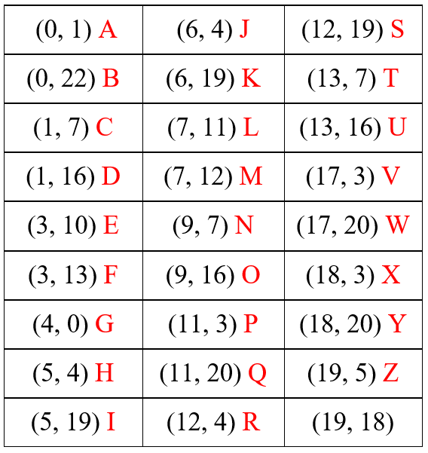

Slide 79
Bài tập 1:
Giả sử người A muốn gửi cho người B plaintext P là HELLO, hai người thỏa thuận sử dụng đường cong E₂₃(1, 1) y² = x³ + x +1 , p = 23, điểm G = (3, 10)
A chọn khóa riêng n_{A} = 9, tính khóa công khai P_{A} = 9.G =9(3,10) = (0,1)
B chọn khóa riêng n_{B} = 18, tính khóa công khai P_{B} = 18.G =18(3,10) = (6,19)
Hãy thực hiện quá trình mã hóa và giải mã chuỗi nói trên

Slide 80
Quá trình mã hóa:
A tính khóa K = n_{A} ×P_{B}=9(6,19) = (12,19)
Chuỗi HELLO gồm 5 kí tự ứng với 5 điểm trên đường cong, áp dụng công thức C = P+K:
P₁=‘H’ ≈ (5, 4) → C₁= (5,4) + (12,19) = (12,4)
P₂=‘E’ ≈ (3,10) → C₂= (3,10) + (12,19) = (9,7)
P₃=‘L’ ≈ (7,11) → C₃= (7,11) + (12,19) = (13,7)
P₄=‘L’ ≈ (7,11) → C₄= (7,11) + (12,19) = (13,7)
P₅=‘O’ ≈ (9,16) → C₅= (9,16) + (12,19) = (3,13)

Slide 81
Bản mã C gồm 5 điểm (12,4), (9,7), (13,7), (13,7), (3,13) và P_{A} = (0,1) được gửi cho B

Slide 82
Quá trình giải mã:
B sẽ giải mã thông điệp nhận được bằng công thức: P = C-K = C+(-K) (*)
với K = n_{B} ×P_{A}= 18(0,1) = (12,19)
→ -K = (12,23-19) = (12,4)
Thay vào (*):

Slide 83
C₁= (12,4) → P₁= (12,4) + (12,4) = (5, 4) ≈ ‘H’
C₂= (9, 7) → P₂ = (9, 7) + (12,4) =(3,10) ≈ ‘E’
C₃= (13,7) → P₃ = (13,7) + (12,4)=(7,11) ≈ ‘L’
C₄= (13,7) → P₄ = (13,7) + (12,4)=(7,11) ≈ ‘L’
C₅= (3,13) → P₅ = (3,13) + (12,4)=(9,16) ≈ ‘O’
(Kết quả giải mã giống với plaintext ban đầu)

Slide 84
Bài tập 2:
Sinh viên tự chọn một chuỗi plaintext rồi mã hóa và giải mã tương tự như Bài tập 1

Slide 85
Ví dụ 2:
Giả sử plaintext là một số nguyên trong Z_{p}, người ta có thể lựa chọn một đường cong có nhiều hơn p điểm, và quy ước mỗi số nguyên trong Z_{p} ứng với 1 điểm
Nếu chọn đường cong E₂₃(1, 1) y² = x³ + x +1, tổng số điểm trên đường cong là 27, ta có thể biểu diễn các số nguyên plaintext thuộc Z₂₃ ứng với các điểm như sau:

Slide 86
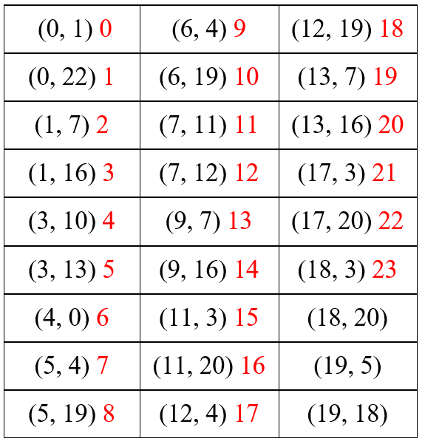

Slide 87
Bài tập 2:
Giả sử người A muốn gửi cho người B plaintext P = 8, hai người thỏa thuận sử dụng đường cong E₂₃(1, 1) y² = x³ + x +1 , p = 23, điểm G = (3, 10)
A chọn khóa riêng n_{A} = 8, tính khóa công khai P_{A} = 8.G =8(3,10) = (13,16)
B chọn khóa riêng n_{B} = 5, tính khóa công khai P_{B} = 5.G =5(3,10) = (9,16)
Hãy thực hiện quá trình mã hóa và giải mã plaintext nói trên

Slide 88
Quá trình mã hóa:
P = 8 ứng với điểm (5,19)
A tính khóa K = n_{A} ×P_{B}=8(9,6) = (5,4)
A mã hóa P theo công thức: C = P+K = (5,19) + (5,4) = O
Bản mã C = O và P_{A} = (13,16) được gửi cho B

Slide 89
Quá trình giải mã:
B sẽ giải mã thông điệp nhận được bằng công thức: P = C-K = C+(-K) (*)
với K = n_{B} ×P_{A}=5(13,16) = (5,4)
→ -K = (5,23-4) = (5,19)
Thay vào (*):
P = O + (5,19) = (5,19) ≈ 8
(Kết quả giải mã giống với plaintext ban đầu)

Slide 90
Nhận xét:
Ví dụ 1 và 2 là hai cách đơn giản để biểu diễn plaintext dưới dạng điểm trên đường cong elliptic. Chúng chưa đủ an toàn vì số lượng điểm trên đường cong quá ít
Trên thực tế, để đảm bảo an toàn thì người ta phải sử dụng các đường cong có số điểm rất lớn, và sử dụng các phương pháp phức tạp hơn để chuyển đổi plaintext thành điểm trên đường cong

Slide 91
Hết Phần 1_3

